Slide 1
CHÀO MỪNG CÁC EM
ĐẾN VỚI BÀI HỌC MỚI!

Slide 2

KHỞI ĐỘNG

Slide 3
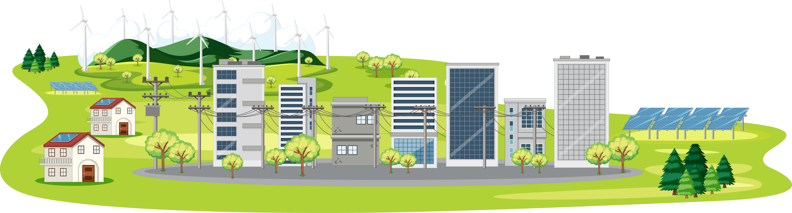
Hệ thống điện quốc gia có vai trò gì?
Có vai trò rất quan trọng trong việc đảm bảo an ninh năng lượng của quốc gia.
Đảm bảo cung cấp điện năng an toàn, kinh tế, chất lượng tốt với độ tin cậy cao.

Slide 4
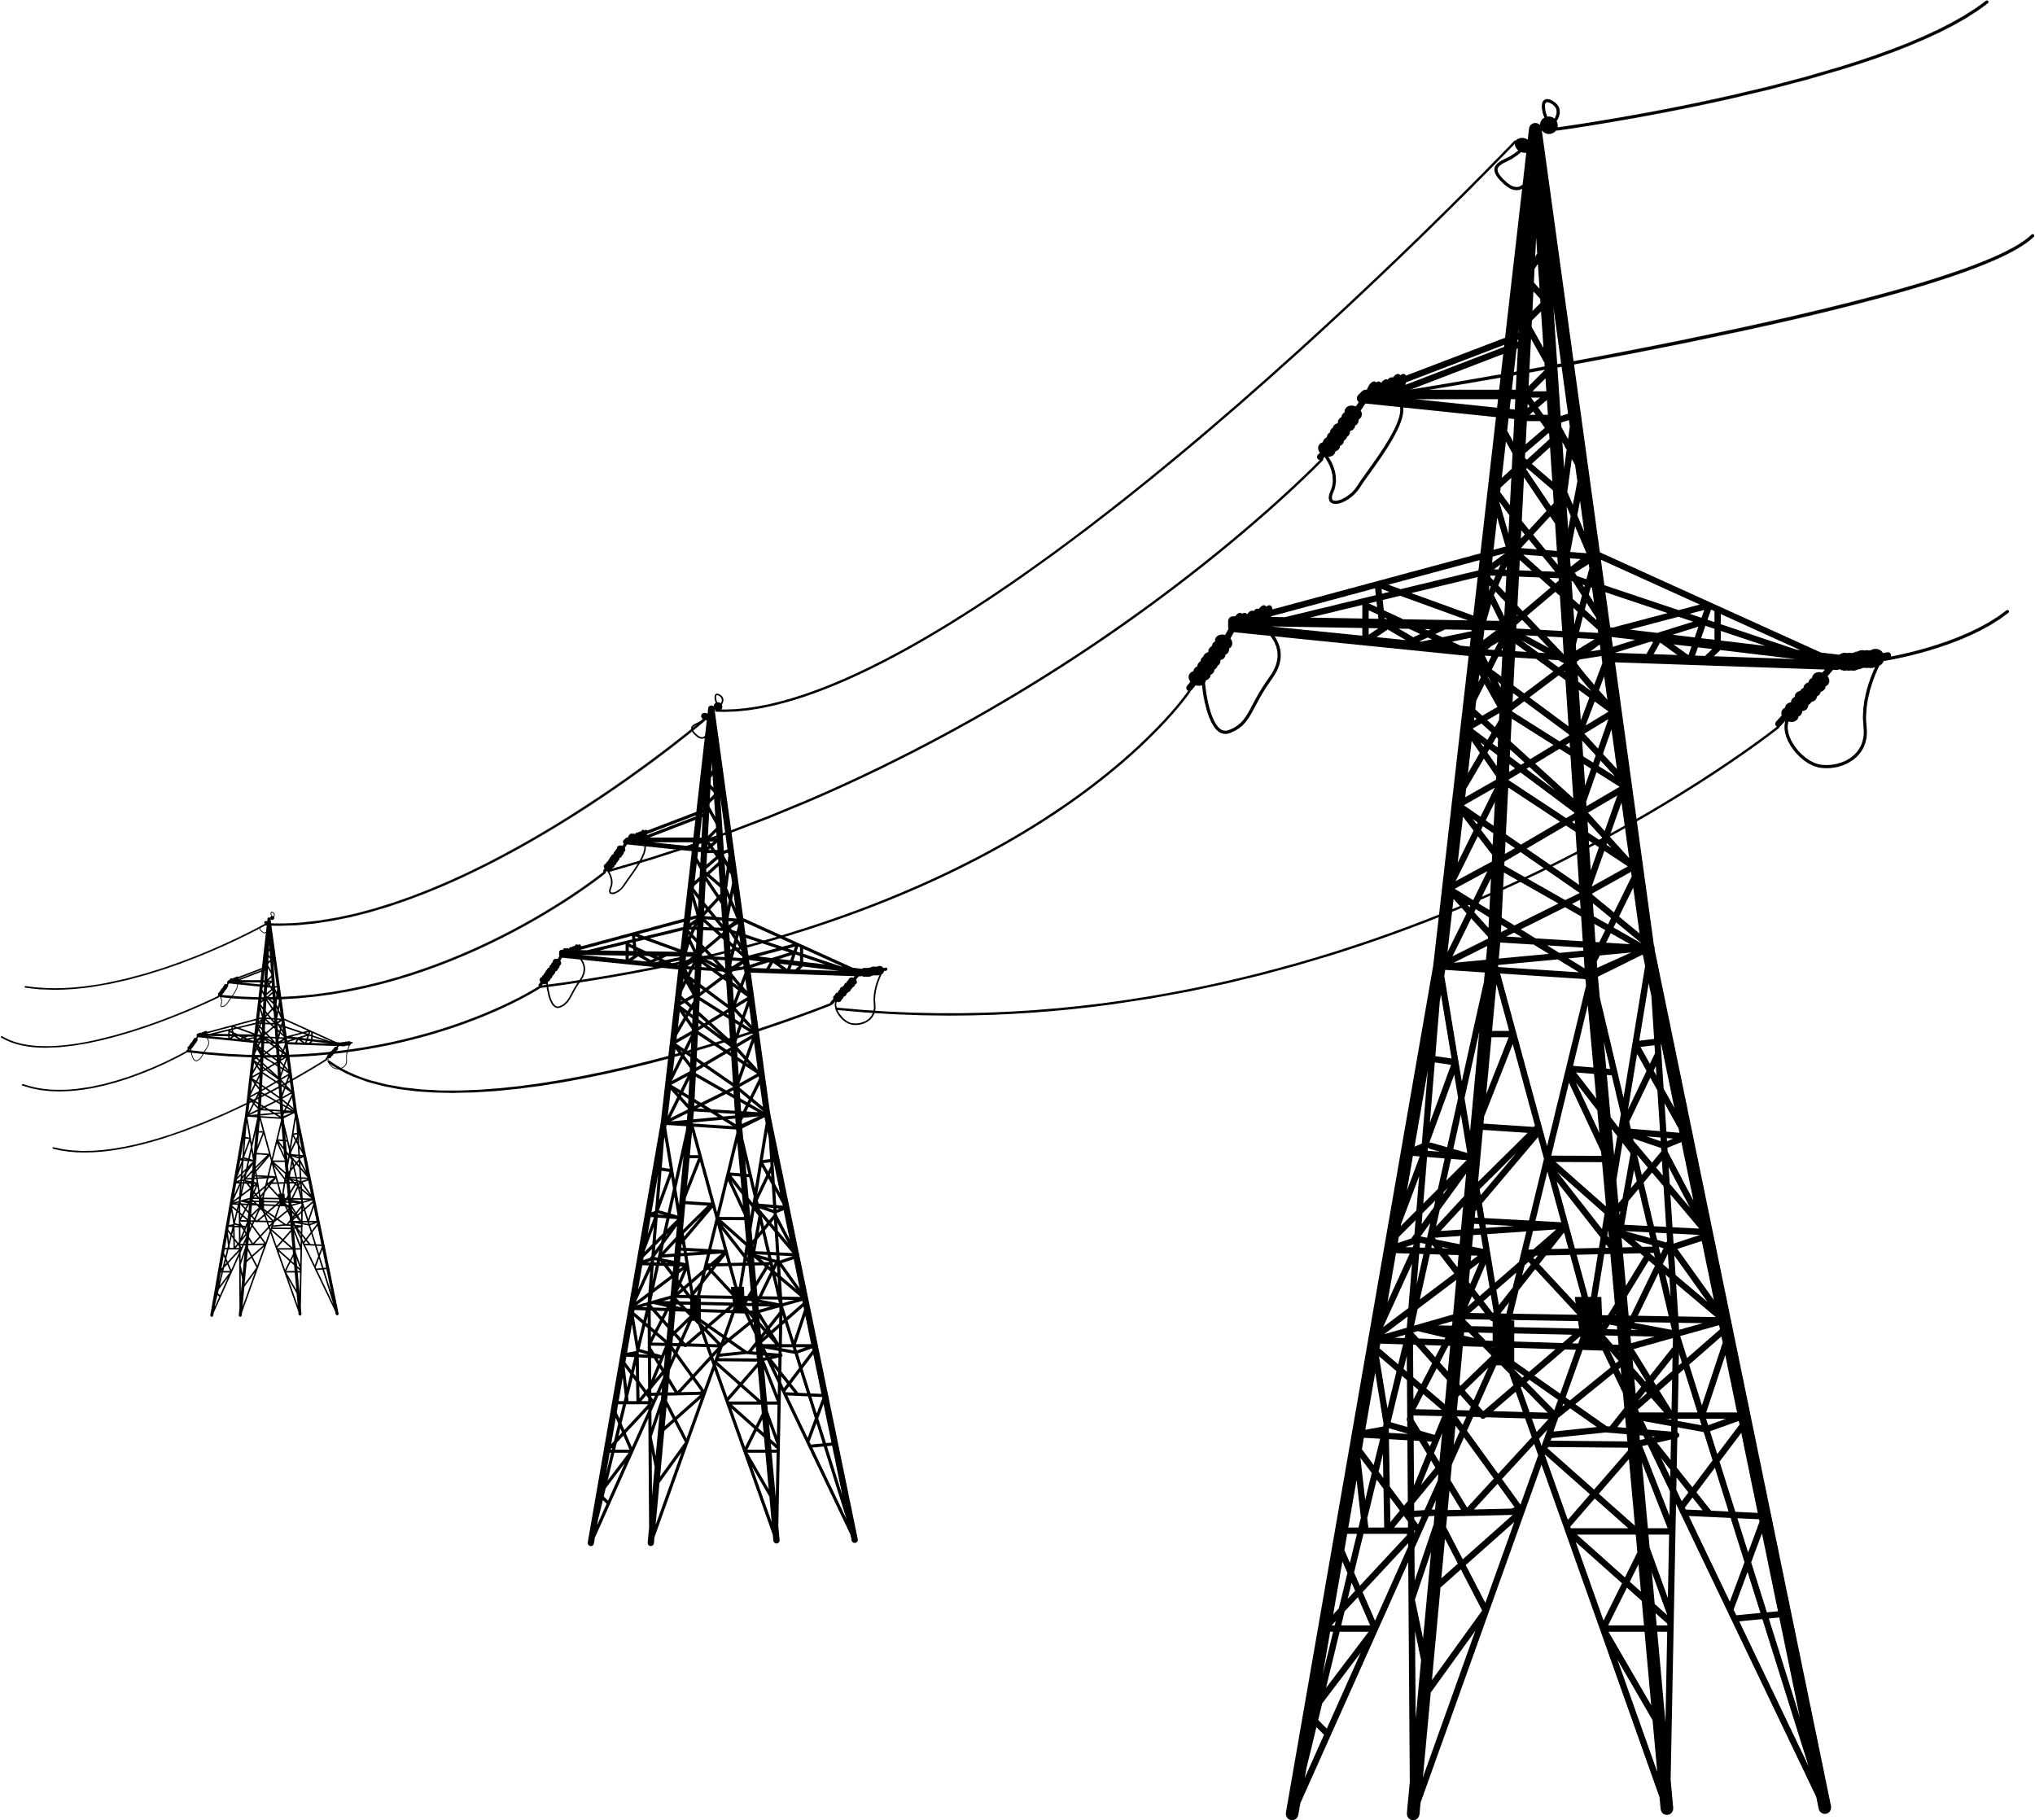
BÀI 4: CẤU TRÚC
HỆ THỐNG ĐIỆN QUỐC GIA

Slide 5

NỘI DUNG BÀI HỌC
I
II
Hệ thống điện quốc gia
Các thành phần trong hệ thống điện quốc gia

Slide 6
PHẦN I.
HỆ THỐNG ĐIỆN QUỐC GIA

Slide 7
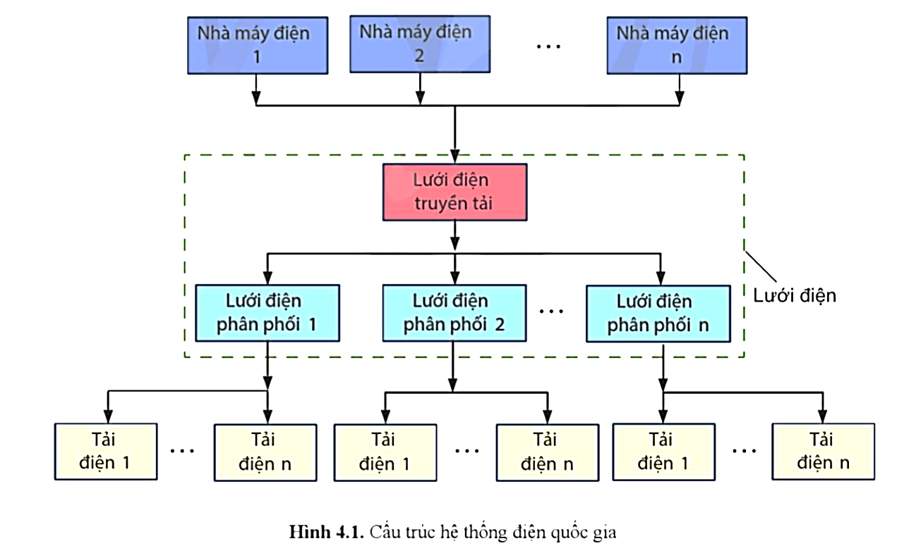
Hình 4.1. Cấu trúc hệ thống điện quốc gia

Slide 8
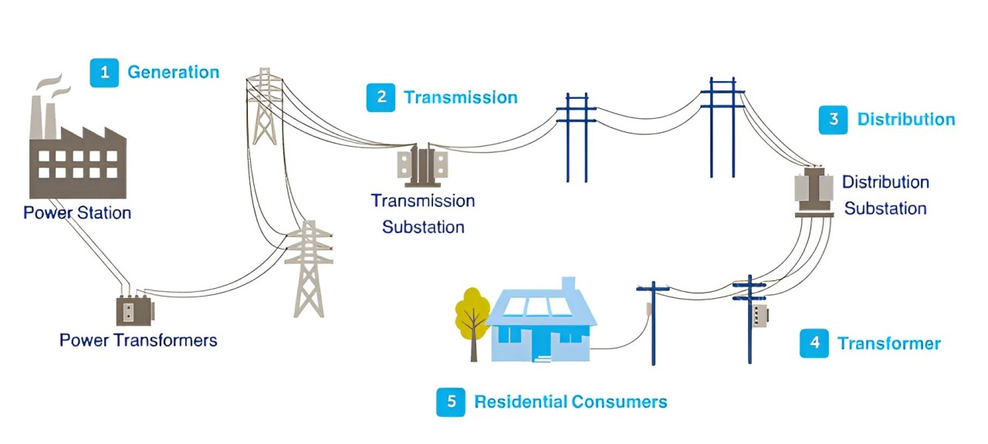
Hệ thống điện quốc gia có vai trò rất quan trọng trong việc đảm bảo an ninh năng lượng của quốc gia, đảm bảo cung cấp điện năng an toàn, kinh tế, chất lượng tốt với độ tin cậy cao cho sản xuất và đời sống.

Slide 9

Nghiên cứu SGK, quan sát hình ảnh và trả lời nội dung Câu hỏi 1 (SGK): Hệ thống điện quốc gia gồm những thành phần chính nào?
Thành phần
nguồn điện
(các nhà máy điện)
lưới điện
(lưới truyền tải, lưới phân phối)
tải điện

Slide 10
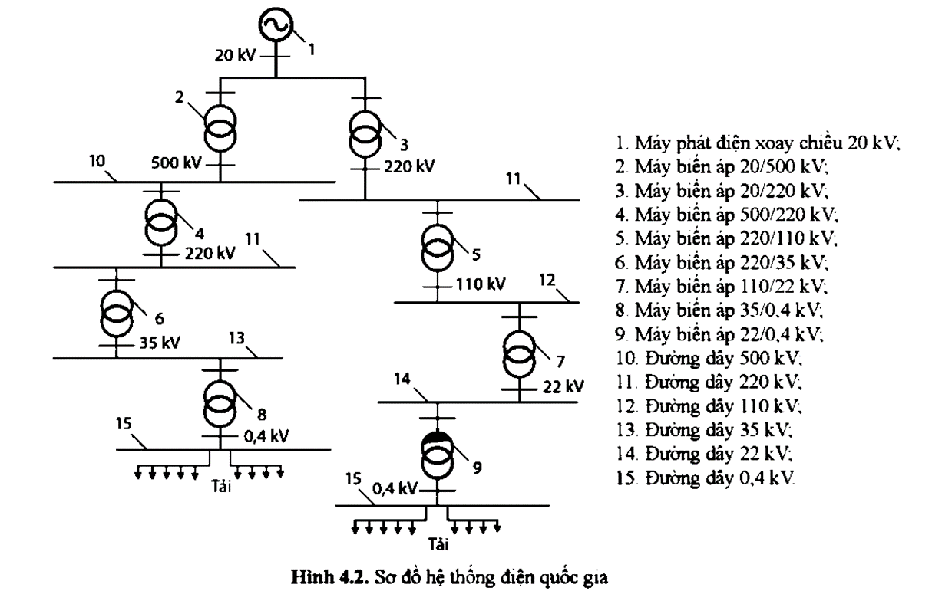
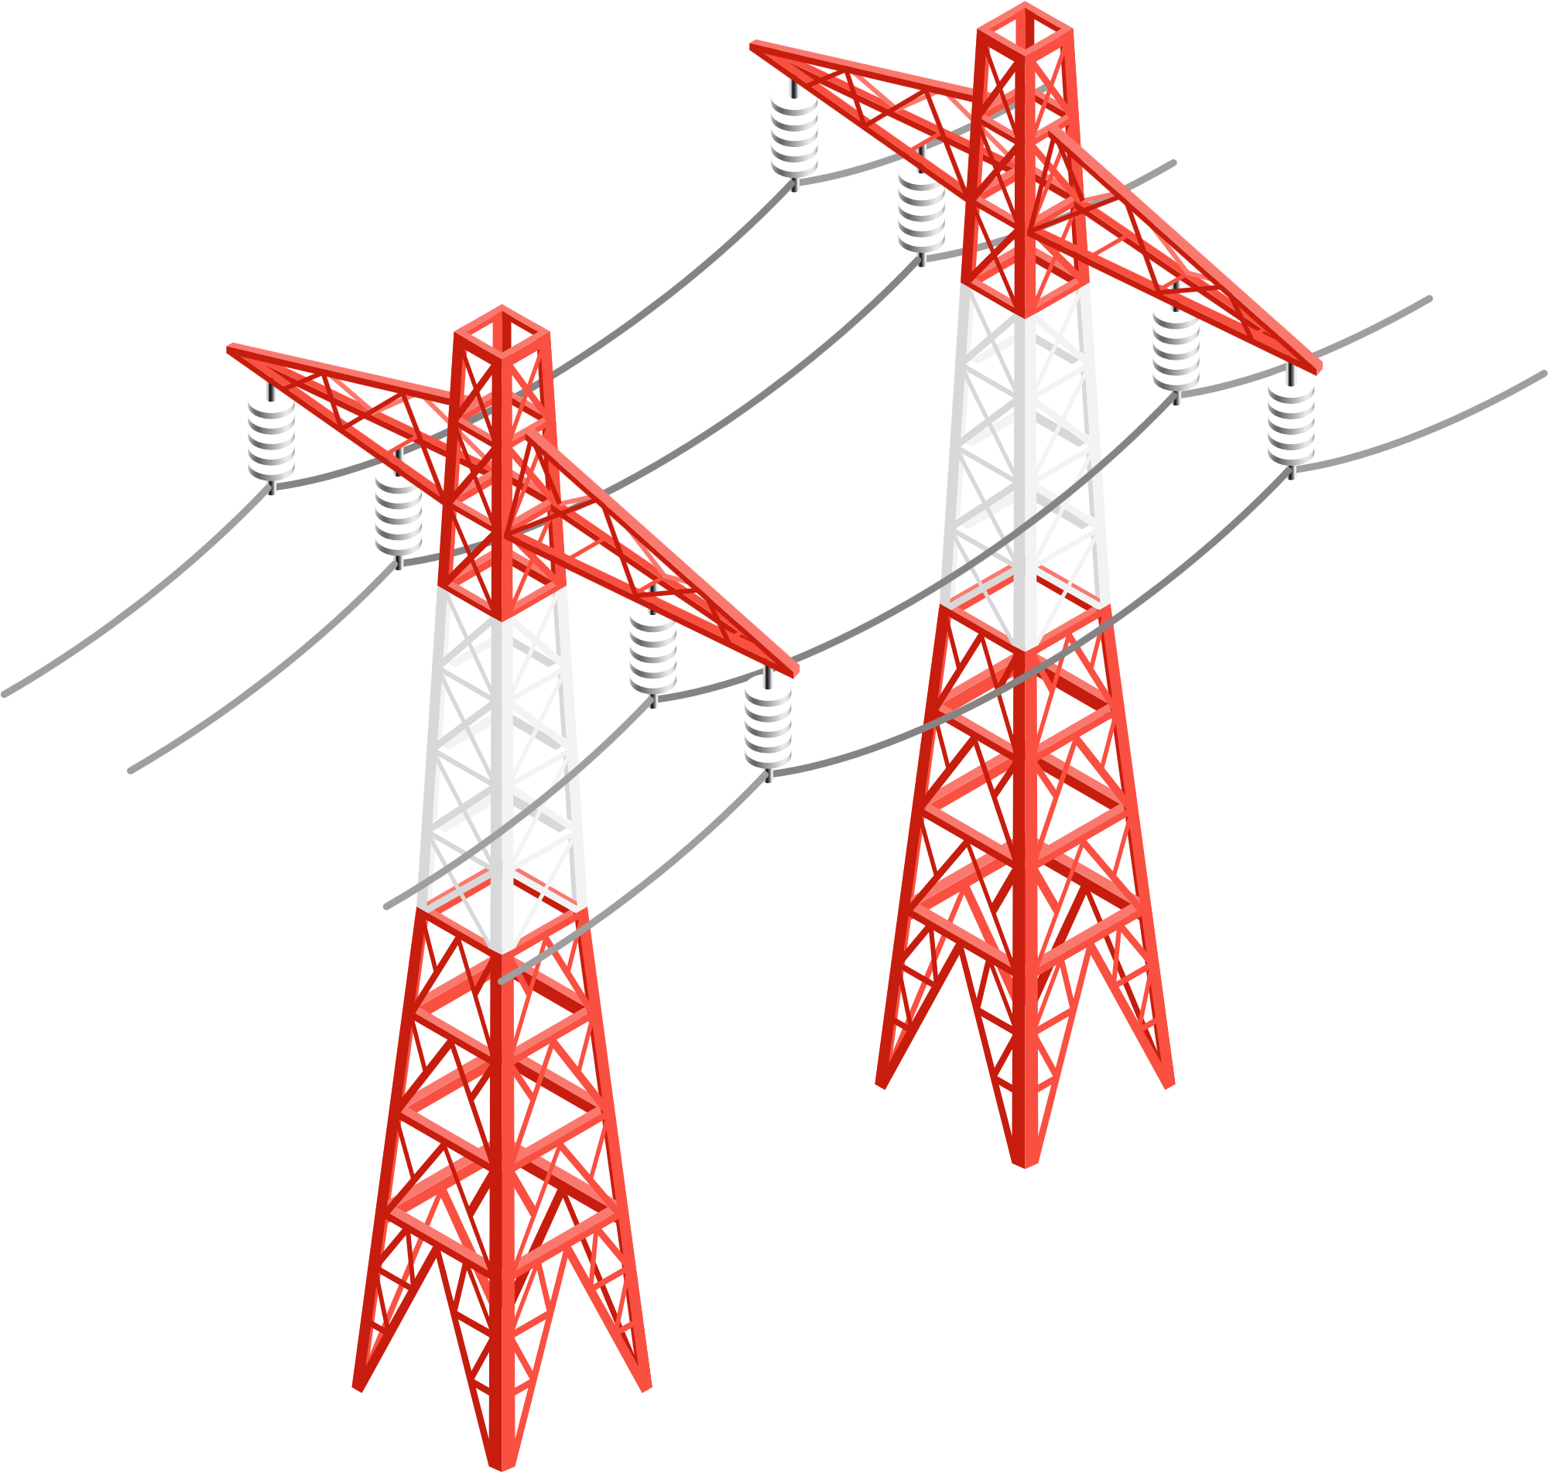
Câu hỏi 2 (SGK – tr20): Hãy cho biết các thành phần trong hệ thống điện quốc gia ở Hình 4.2.

Slide 11
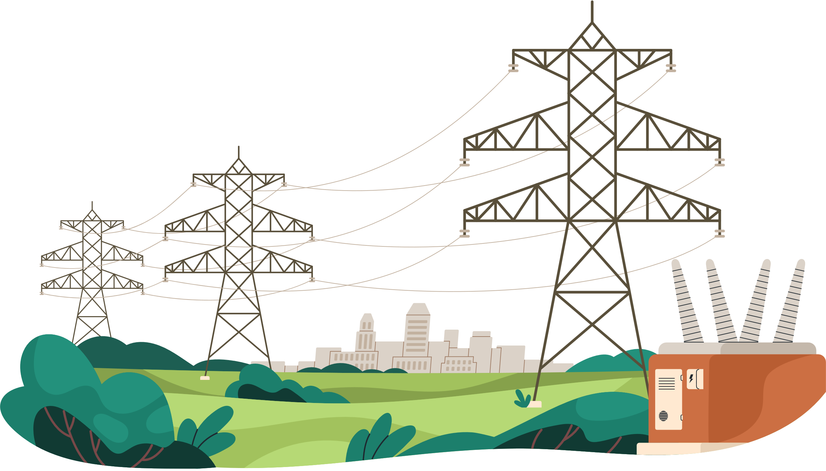
Sơ đồ hệ thống điện quốc gia trên Hình 4.2 gồm các thành phần: nguồn điện, lưới điện và tải điện.
Nguồn điện: Máy phát điện số 1.
Lưới điện: Các máy biến áp (2, 3, 4, 5, 6, 7, 8, 9) và các đường dây truyền tải (10, 11, 12, 13, 14, 15).
Lưới điện truyền tải: Các máy biến áp (2, 3, 4, 5, 6) và các đường dây truyền tải (10,11).
Lưới điện phân phối: Các máy biến áp (7, 8, 9) và các đường dây truyền tải (12, 13, 14, 15).
Tải điện.

Slide 12
PHẦN II. CÁC THÀNH PHẦN
TRONG HỆ THỐNG ĐIỆN QUỐC GIA

Slide 13

1. Nguồn điện
Đọc thông tin và trả lời câu hỏi: Câu hỏi 1 (SGK – tr21) Vai trò của nguồn điện là gì?
Các nhà máy điện là nguồn điện trong hệ thống điện quốc gia, có vai trò sản xuất ra điện năng từ các dạng năng lượng khác nhau.

Slide 14
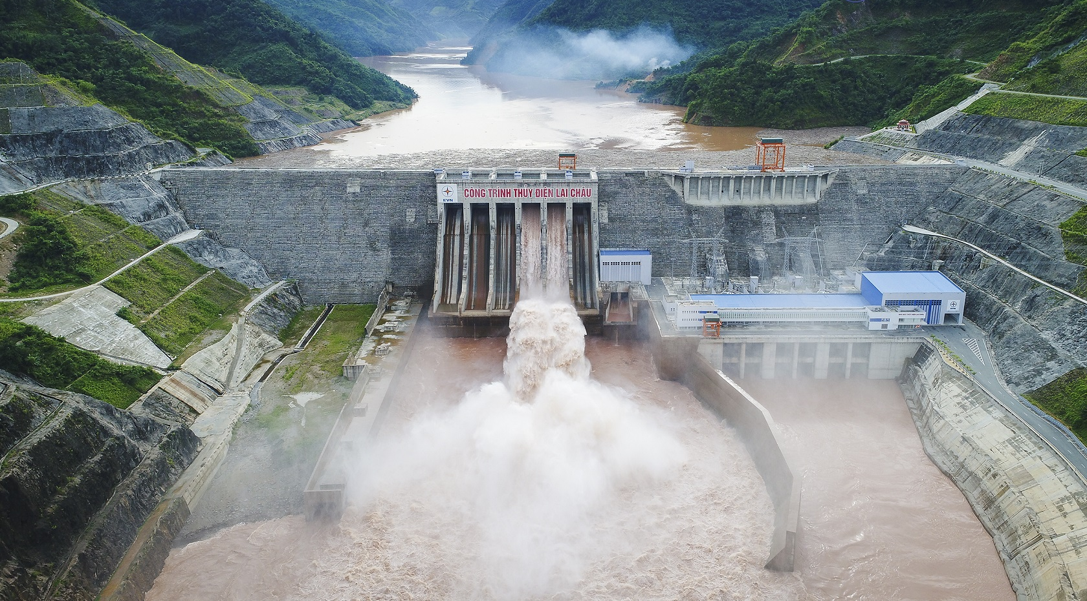
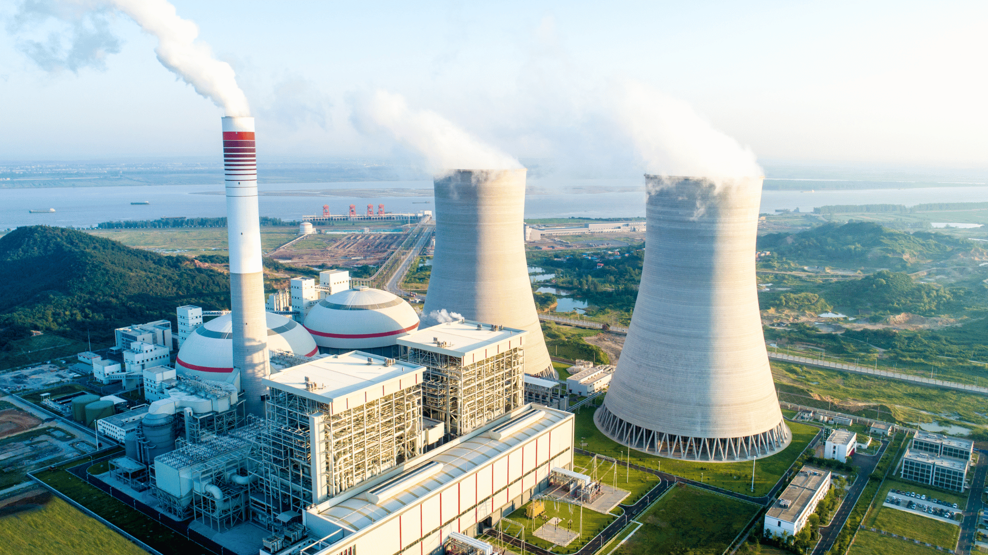
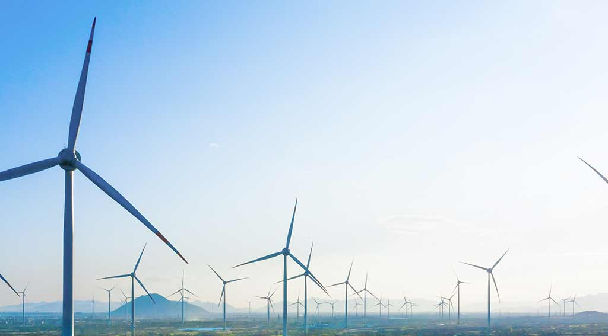
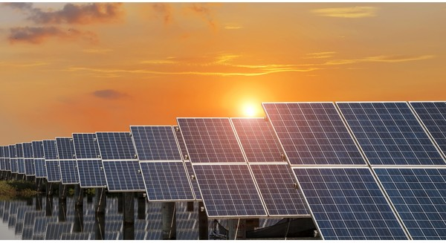
MỘT SỐ NHÀ MÁY ĐIỆN
Nhà máy thủy điện
Nhà máy nhiệt điện
Nhà máy điện gió
Nhà máy điện mặt trời

Slide 15

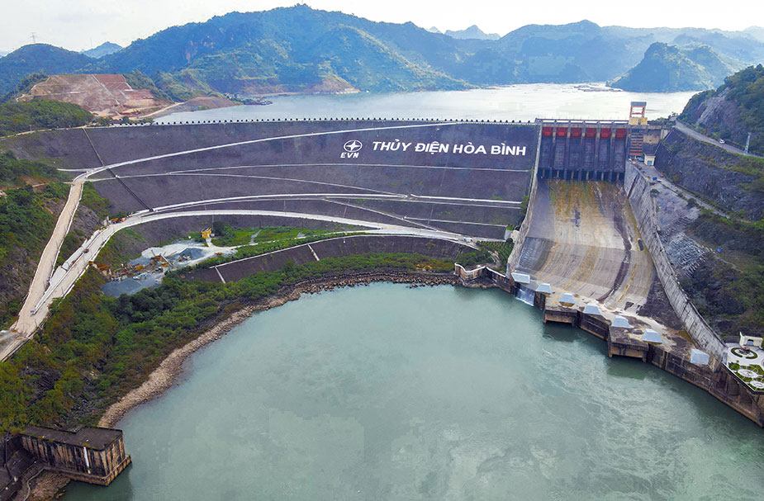
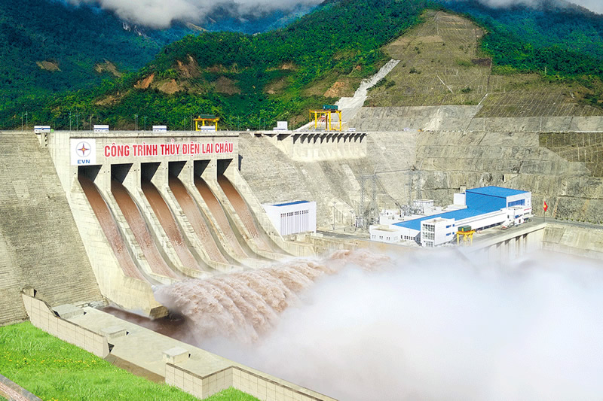
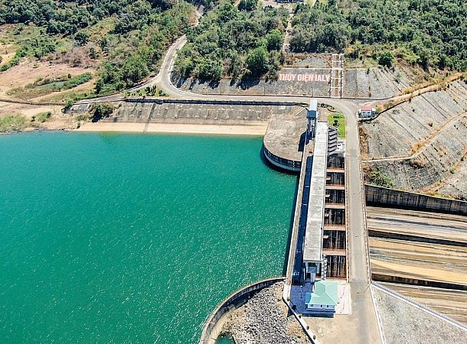
Câu hỏi 2 (SGK – tr21): Kể tên một số nguồn điện trong hệ thống lưới điện quốc gia.
Nhà máy thủy điện
Thủy điện Hòa Bình
Thủy điện Lai Châu
Thủy điện Yali

Slide 16
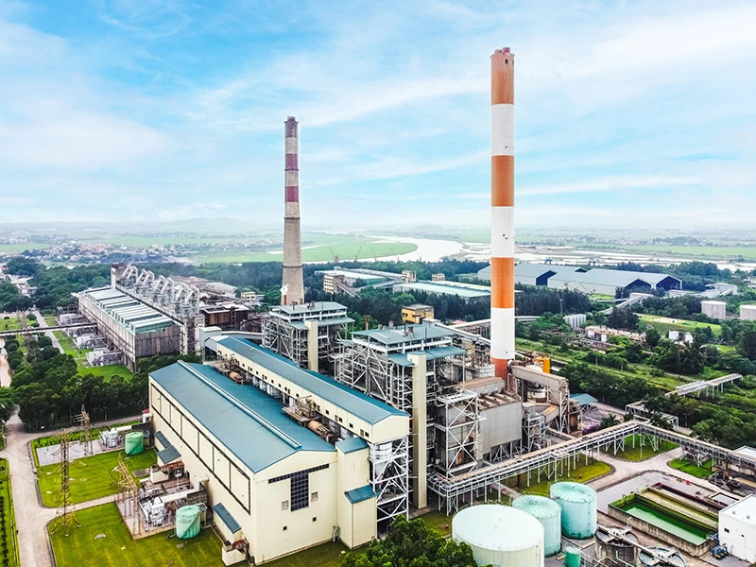
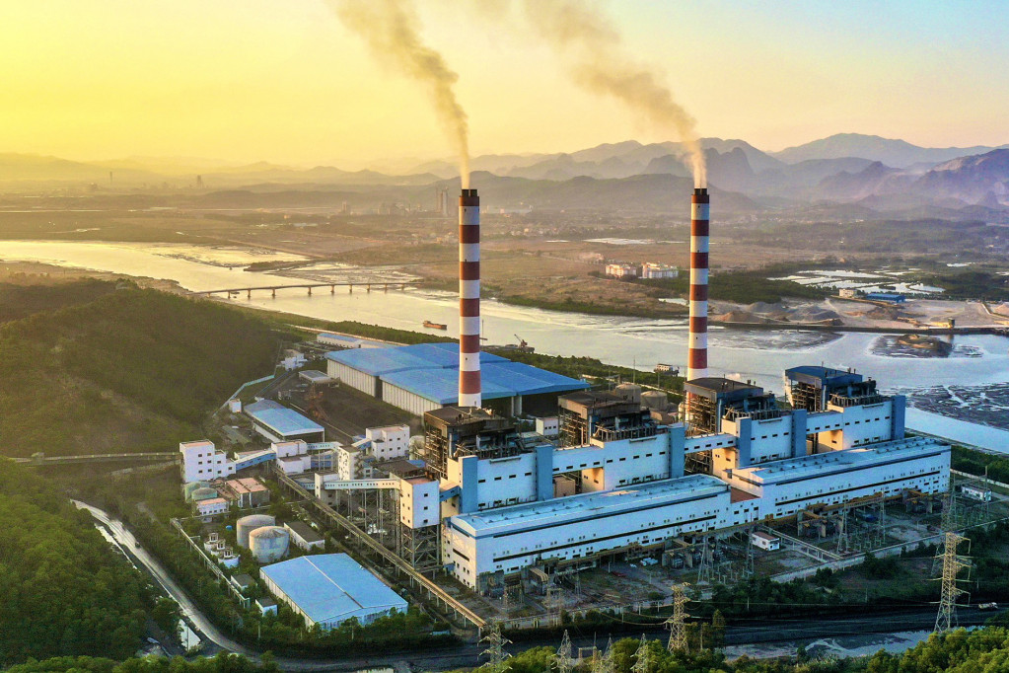
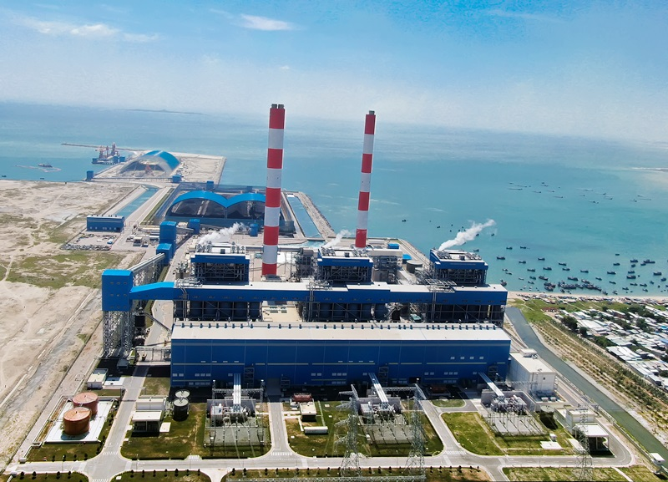
Nhà máy nhiệt điện
Nhiệt điện Phả Lại
Nhiệt điện Quảng Ninh
Nhiệt điện Vĩnh Tân

Slide 17
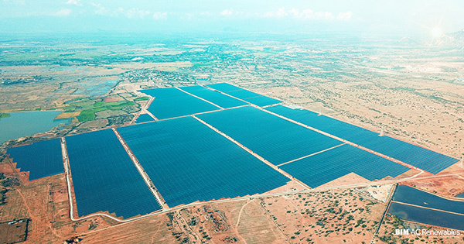
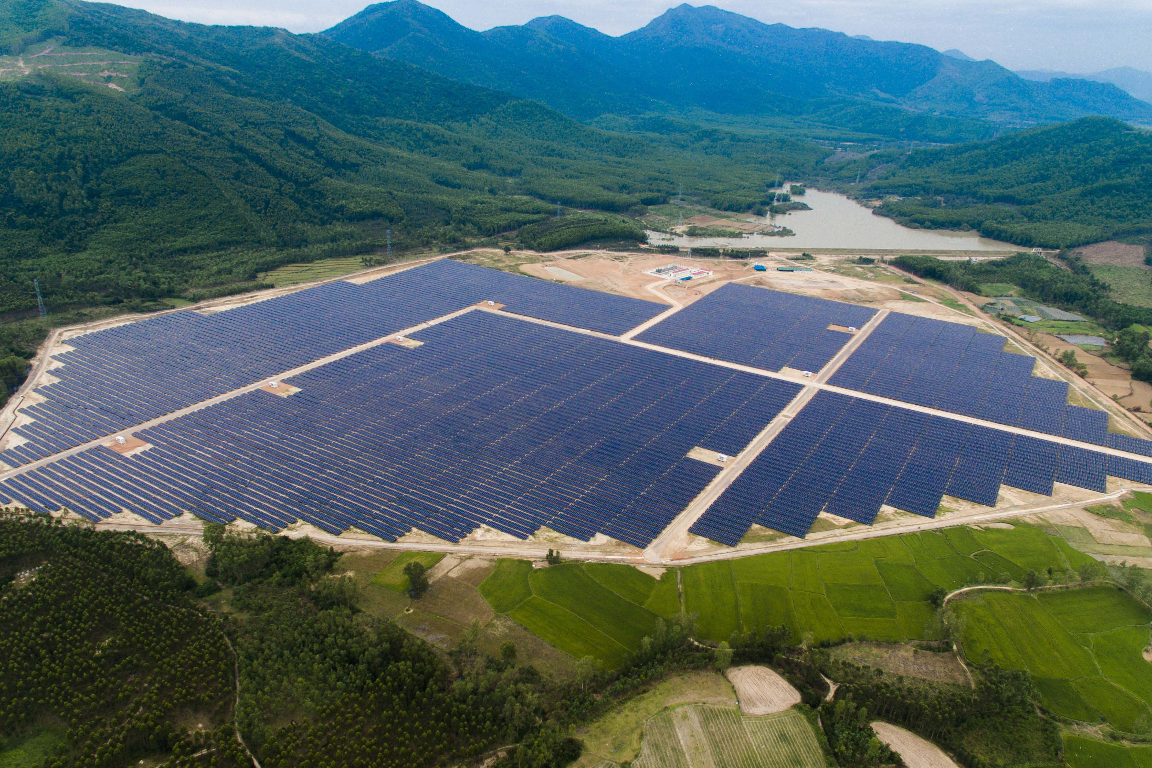
Nhà máy điện mặt trời
Điện mặt trời BIM
Điện mặt trời Phú Mỹ

Slide 18
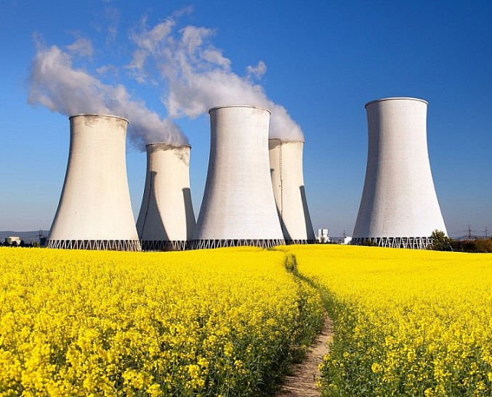
Các nhà máy điện hạt nhân.
Các nhà máy điện năng lượng tái tạo khác (điện rác, biogas,…).
Cho đến năm 2023, Việt Nam vẫn chưa có các nhà máy điện hạt nhân.

Slide 19
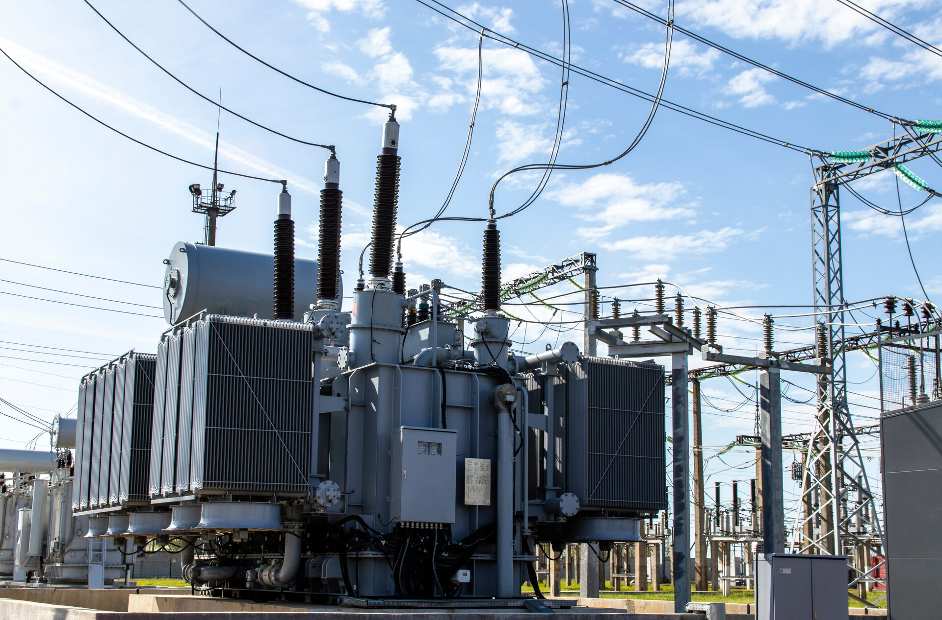
2. Lưới điện
Hình 4.4. Máy biến áp và đường dây truyền tải

Slide 20
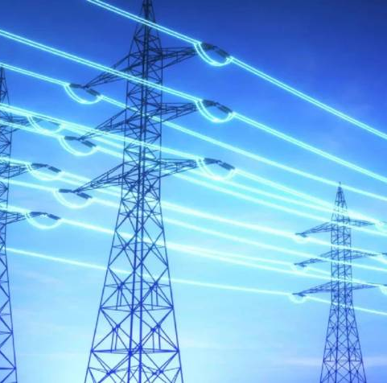

Nghiên cứu SGK và trả lời nội dung Câu hỏi (SGK – tr22):
Nêu vai trò của lưới điện.
Lưới điện truyền tải và lưới điện phân phối khác nhau như thế nào?

Slide 21
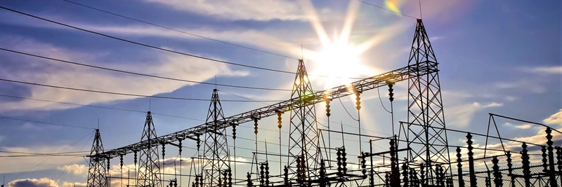
Lưới điện của hệ thống điện quốc gia gồm các đường dây truyền tải điện và các trạm điện (trạm biến áp và trạm đóng cắt).

Slide 22
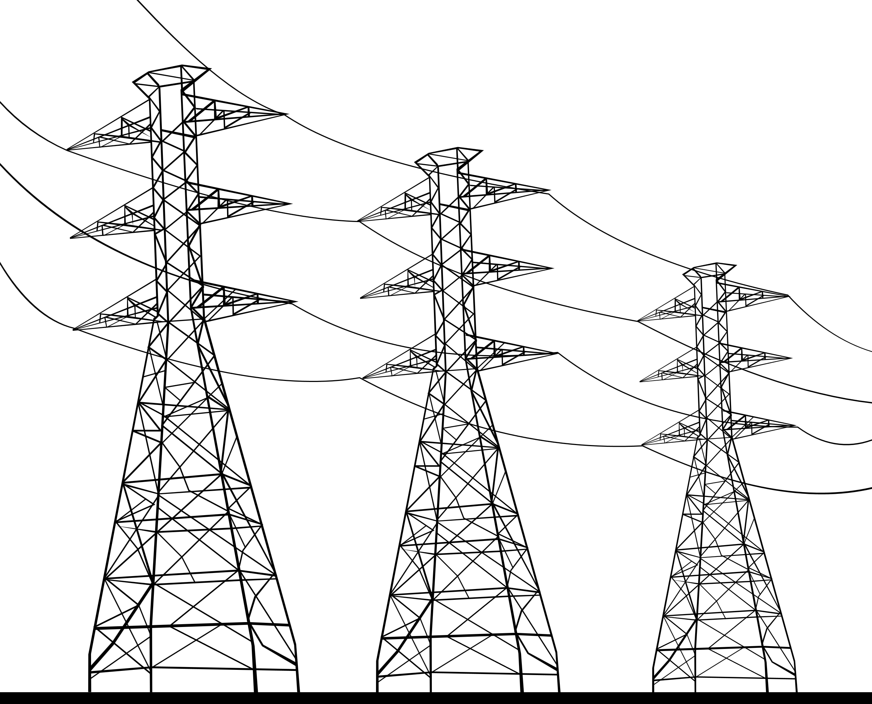
VAI TRÒ
Truyền tải điện năng từ các nhà máy điện đến các tải điện trong hệ thống điện quốc gia.

Slide 23
PHÂN LOẠI
Lưới điện truyền tải điện
Lưới điện phân phối điện
Cấp điện áp 220 kV và 500 kV
Chuyển đổi điện áp ra từ 110 kV xuống 0,4 kV (110 kV, 35 kV, 22 kV, 6 kV và 0,4 kV)

Slide 24
Lưới điện truyền tải điện
Lưới điện phân phối điện
Điều phối công suất của các nhà máy điện và phân bổ công suất cho lưới điện phân phối của hệ thống điện theo nhu cầu của tải.
Phối nhận điện năng từ lưới điện truyền tải, chuyển đổi điện áp để cấp điện trực tiếp cho hệ thống tải.

Slide 25
Hướng dẫn trả lời câu hỏi
Lưới điện có vai trò truyền tải điện năng từ các nhà máy điện đến các tải điện trong hệ thống điện quốc gia.
1
2
Lưới điện truyền tải có các cấp điện áp 220 kV và 500 kV.
Lưới điện phân phối có các cấp điện áp từ 110 kV đến 0,4 kV (110 kV, 35 kV, 22 kV, 6 kV và 0,4 kV).

Slide 26
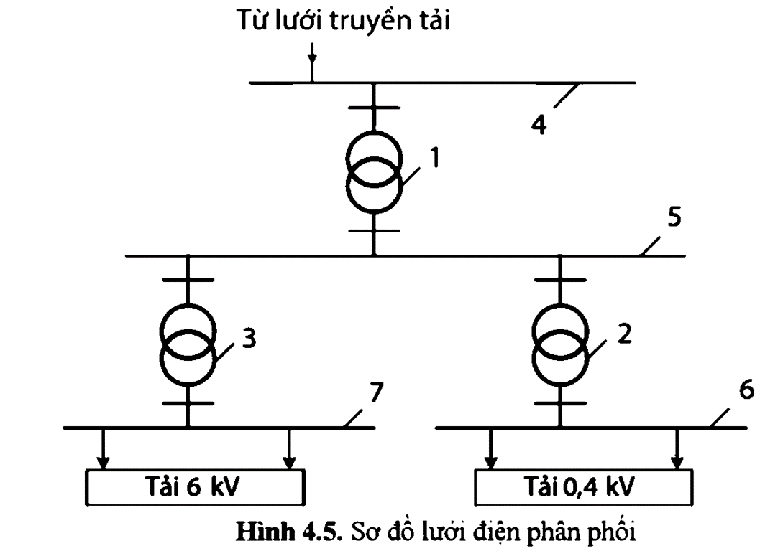
Quan sát sơ đồ lưới điện phân phối
Máy biến áp 110/22kV
Máy biến áp 22/0,4kV
Máy biến áo 22/6kV
Đường dây 110kV
Đường dây 22kV
Đường dây 0,4kV
Đường dây 6kV

Slide 27
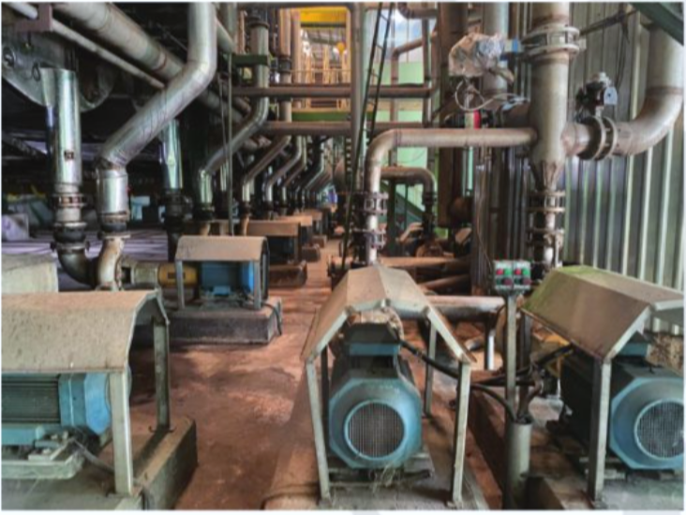
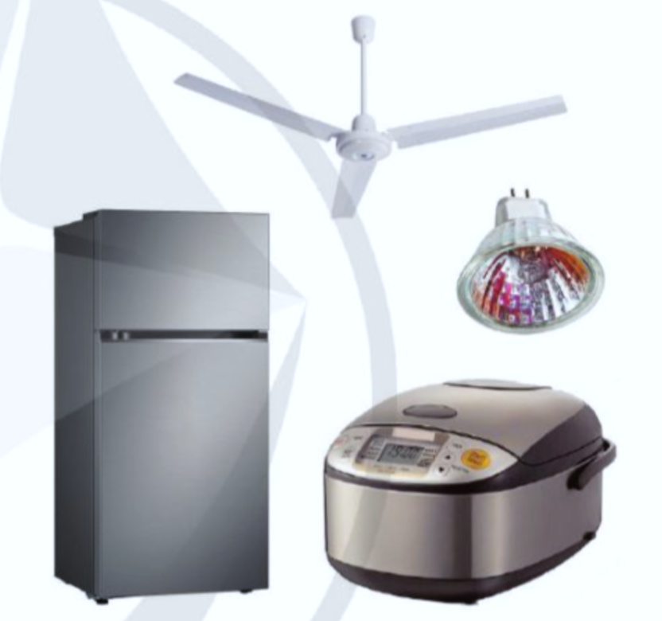
3. Tải điện
a. Tải điện trong sản xuất
b. Tải điện trong sinh hoạt
Hình 4.6. Một số tải điện

Slide 28
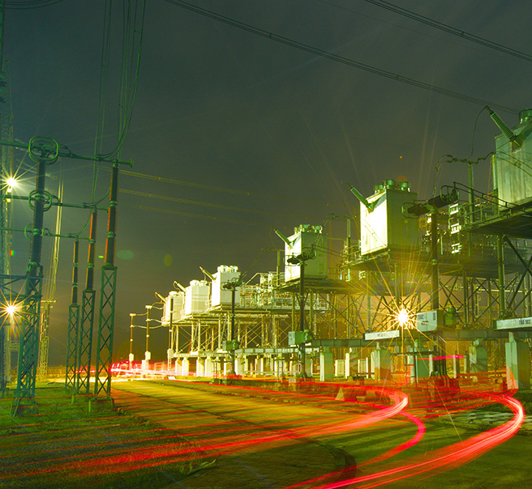
Nghiên cứu SGK và trả lời nội dung Câu hỏi (SGK – tr23):
1. Trong hệ thống điện quốc gia, tải điện được phân loại như thế nào?
2. Hãy kể tên một số tải điện trong hệ thống điện quốc gia.

Slide 29
Tải điện biến điện năng thành các dạng năng lượng khác nhau để phục vụ cho sản xuất và đời sống.
PHÂN LOẠI
Tải trong sản xuất thường là tải điện ba pha tiêu thụ nhiều điện năng.
Tải điện trong sinh hoạt thường là tải một pha.
Ít biến động
Biến động theo giờ, mùa, năm

Slide 30
Hướng dẫn trả lời câu hỏi
1
Trong hệ thống điện quốc gia, tải điện được chia thành hai loại chính:
Tải trong sản xuất thường là tải điện ba pha tiêu thụ nhiều điện năng. Đặc điểm chính của loại tải này là công suất ít biến động.
Tải điện trong sinh hoạt thường là tải một pha. Tải điện trong sinh hoạt thường biến động theo giờ, theo ngày và theo mùa trong năm, điều này gây khó khăn cho công tác điều độ hệ thống điện.

Slide 31
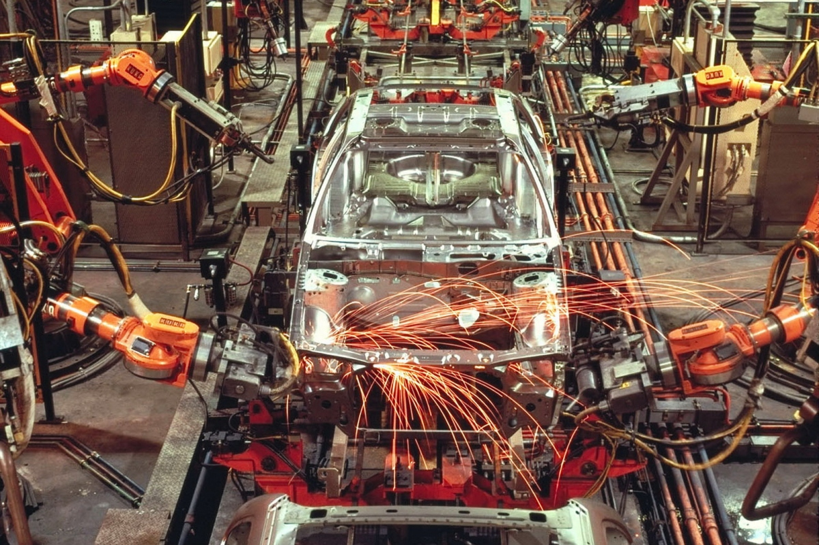
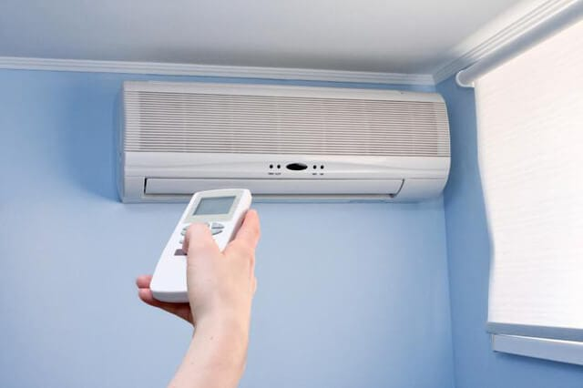
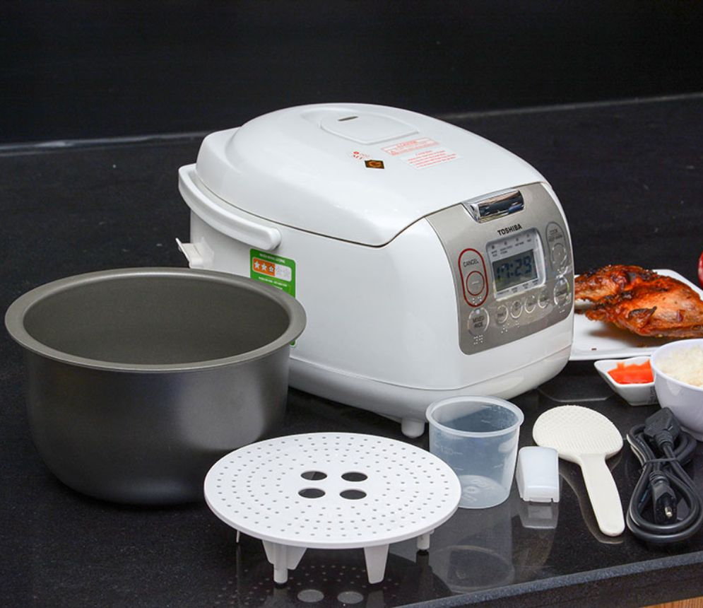
2
Tải điện trong sản xuất: động cơ điện trong các nhà máy sản xuất, hệ thống điều hòa không khí, hệ thống bơm nước,…; các lò điện,…
Tải điện trong sinh hoạt: điều hòa không khí, tủ lạnh, quạt điện, đèn điện, nồi cơm điện,…

Slide 32
LUYỆN TẬP
Câu 1: Lưới điện bao gồm:
A. Các đường dây truyền tải điện và các thiết bị điện.
B. Các đường dây truyền tải điện và các trạm điện.
B. Các đường dây truyền tải điện và các trạm điện.
C. Trạm biến áp và trạm đóng cắt.
D. Trạm biến áp và các thiết bị điện.

Slide 33
Câu 2: Hệ thống điện quốc gia có thành phần nào sau đây
A. Nguồn điện, các lưới điện, các thiết bị điện.
B. Các lưới điện, các thiết bị điện, tải điện.
C. Các hộ tiêu thụ điện, các lưới điện, các thiết bị điện.
D. Nguồn điện, các lưới điện, tải điện.
D. Nguồn điện, các lưới điện, tải điện.

Slide 34
Câu 3: Trong hệ thống điện quốc gia, tải điện được chia thành mấy loại chính?
A. 1
B. 2
B. 2
C. 3
D. 4

Slide 35
Câu 4: Nguồn điện trong hệ thống điện quốc gia có vai trò
A. sản xuất ra điện năng từ các dạng năng lượng khác nhau.
A. sản xuất ra điện năng từ các dạng năng lượng khác nhau.
B. truyền tải điện năng từ nguồn điện đến tải điện.
C. tiêu thụ điện năng được sản xuất ra từ các nguồn điện.
D. phân phối điện năng từ lưới truyền tải điện đến tải điện.

Slide 36
Câu 5: Vai trò của tải điện là gì?
A. Sản xuất ra điện năng từ các dạng năng lượng khác nhau.
B. Truyền tải điện năng từ các nhà máy điện đến các tải điện trong hệ thống điện quốc gia.
C. Biến điện năng thành các dạng năng lượng khác nhau để phục vụ cho sản xuất và đời sống.
C. Biến điện năng thành các dạng năng lượng khác nhau để phục vụ cho sản xuất và đời sống.
D. Cấp điện trực tiếp cho hệ thống tải.

Slide 37
Câu 6: Lưới điện trong hệ thống điện quốc gia có cấp điện áp 220 kV và 500 kV được gọi là
A. lưới điện phân phối.
B. lưới điện hạ áp.
C. lưới điện truyền tải.
C. lưới điện truyền tải.
D. lưới tải điện.

Slide 38
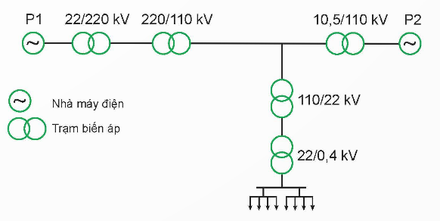
Câu 7: Quan sát sơ đồ một hệ thống điện quốc gia, lưới truyền tải có cấp điện áp
A. 220kV.
A. 220kV.
B. 110kV.
C. 22kV.
D. 0,4kV.

Slide 39


CÂU HỎI ĐÚNG – SAI
Câu 1: Lưới điện của hệ thống điện quốc gia gồm các đường dây truyền tải điện và các trạm điện. Vai trò của lưới điện là:
a. Lưới điện giúp truyền tải điện năng từ các tải điện đến các nhà máy điện trong hệ thống điện quốc gia
b. Lưới điện truyền tải, với điện áp 220kV và 500kV có vai trò quan trọng trong liên kết các nhà máy điện thành một hệ thống nguồn thống nhất, điều phối công suất của các nhà máy điện và phân bố công suất cho lưới điện phân phối của hệ thống điện theo nhu cầu của tải

Slide 40

c. Lưới điện phân phối nhận điện năng từ lưới điện truyền tải, chuyển đổi điện áp ra từ 110kV xuống 0,4kV (110kV, 35kV, 22kV, 6kV và 0,4kV) để cấp điện trực tiếp cho hệ thống tải
d. Lưới điện biến điện năng thành các dạng năng lượng khác nhau để phục vụ cho sản xuất và đời sống.

Slide 41

Đọc thông tin và hoàn thành bài tập phần Luyện tập SGK tr.23:
Vẽ sơ đồ một hệ thống điện từ máy phát điện tới tải điện, bao gồm: Máy phát điện 20 kV → Máy biến áp tăng áp 20/220 kV → Máy biến áp giảm áp 220/110 kV → Máy biến áp giảm áp 110/220 kV → Máy biến áp giảm áp 22/0,4 kV → Các tải điện.

Slide 42
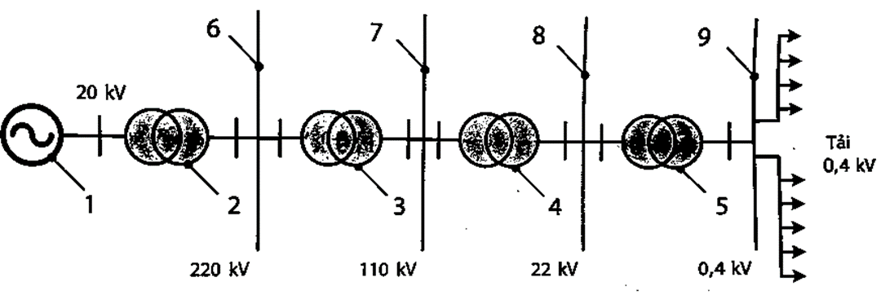
Căn cứ vào yêu cầu của phần luyện tập để vẽ sơ đồ tương ứng theo yêu cầu của bài như hình dưới đây:

Slide 43
VẬN DỤNG
Nhiệm vụ: Tìm hiểu sơ đồ lưới điện phân phối của địa phương từ 22 kV hoặc 35 kV xuống 0,4 kV và cho viết các loại tải điện của lưới điện phân phối này.
Gợi ý
Lưới điện phân phối của địa phương có thể có điện áp 22 kV hoặc 35 kV (phổ biến hiện nay là 22 kV).
Điện năng từ lưới điện 22 kV qua trạm biến áp (trạm đóng cắt và máy biến áp) để hạ điện áp từ 22 kV xuống 0,4 kV.

Slide 44
Tủ điện phân phối có các aptomat nối từ đầu ra của máy biến áp để đưa điện năng lên đường dây truyền tải điện.
Đường dây truyền tải điện hạ thế 0,4 kV (có thể là hệ thống cáp điện treo trên cột điện hoặc cáp ngầm chôn dưới lòng đất) đưa điện năng tới tải điện.
Tải điện của lưới điện phân phối địa phương là tải điện sinh hoạt gồm các tải điện một pha và ba pha

Slide 45
HƯỚNG DẪN VỀ NHÀ
Xem lại kiến thức đã học ở Bài 4.
Học sinh hoàn thành nội dung Vận dụng.
Xem trước nội dung Bài 5: Một số phương pháp sản xuất điện năng.

Slide 46
CẢM ƠN CÁC EM
ĐÃ CHÚ Ý LẮNG NGHE!

